Slide 1
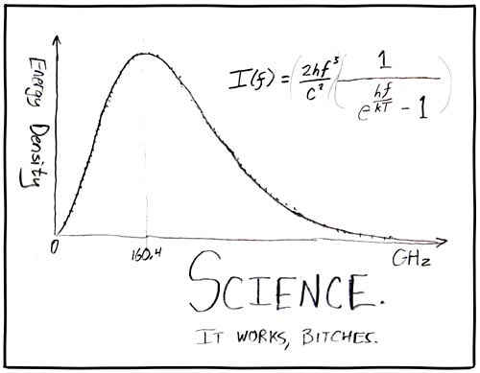
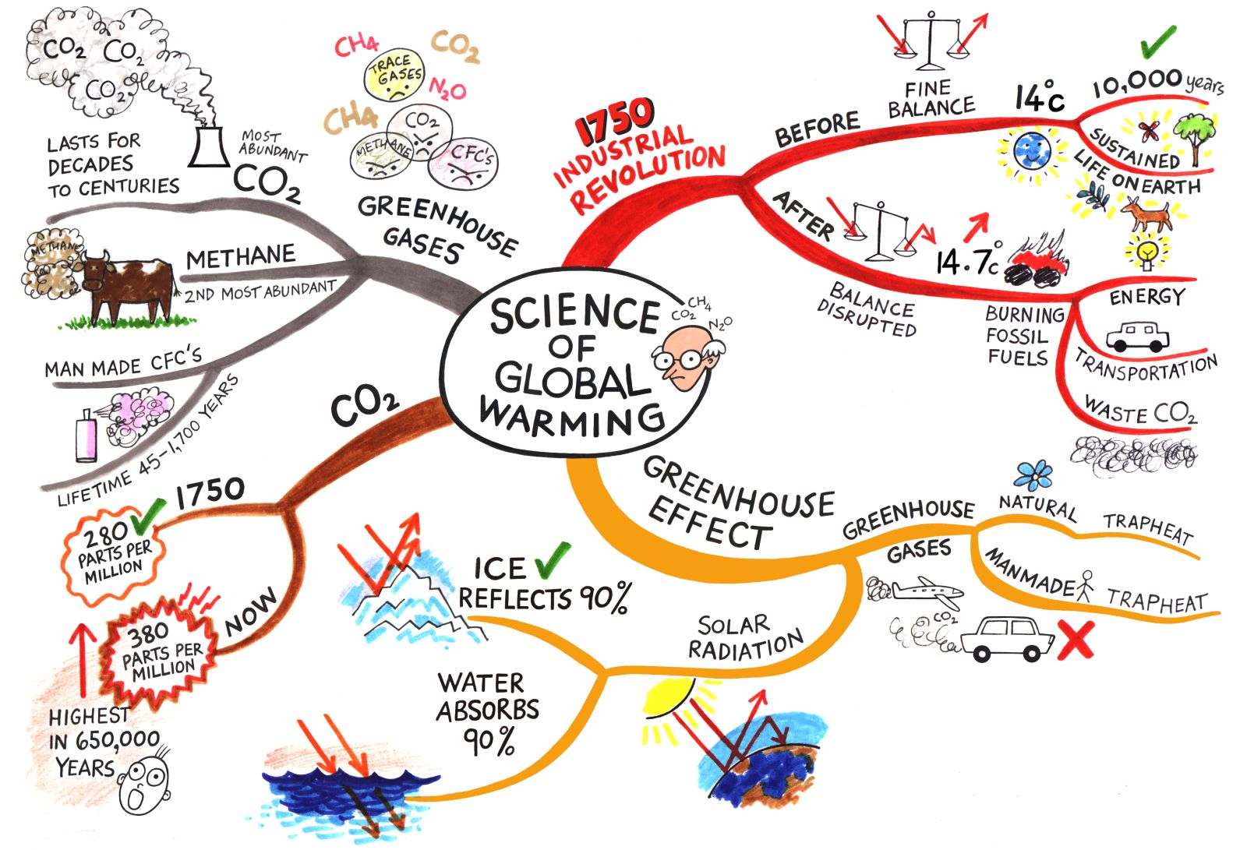
Reações químicas

Slide 2
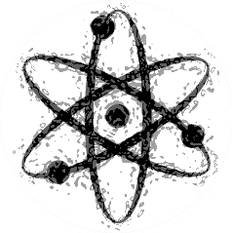
O QUE É UMA REAÇÃO QUÍMICA?
É processo de mudanças químicas, onde ocorre a conversão de uma substância, ou mais, em outras substâncias.
A + B C + D
REAGENTES
PRODUTOS
Sódio + Água → Hidróxido de Sódio + Hidrogênio
Na + H₂O → NaOH + H₂
Page 03
Luciana Melo Almeida

Slide 3
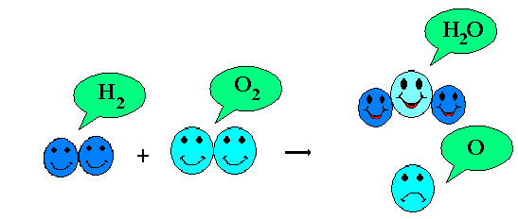
Equações químicas
Page 02
Luciana Melo Almeida

Slide 4
O QUE É UMA REAÇÃO QUÍMICA?
Equações químicas
As substância que estão a esquerda da seta, (H₂ e O₂) são denominados reagentes e às que estão a direita (H₂O), de produtos. A seta indica o sentido em que ocorre a reação.
Escrevendo na forma de equação química:
H₂
+
O₂
H₂O
Page 04
Luciana Melo Almeida

Slide 5
LEI DA CONSERVAÇÃO DAS MASSAS
“Na natureza, nada se cria, nada se perde, tudo se transforma”.
LAVOSIER
A massa total de uma reação química é constante. Os átomos não são criados nem destruídos em uma reação química, simplesmente eles mudam de parceiro.
Como os átomos não são criados nem destruídos em uma reação química, os químicos multiplicaram as fórmulas por fatores para mostrar o mesmo número de átomo de cada elemento em cada lado da reação. Este artifício matemático é conhecido como BALANCEAMENTO.
Page 05
Luciana Melo Almeida

Slide 6
Equações químicas
Na + H₂O → NaOH + H₂
EQUAÇÃO NÃO BALANCEADA
2Na + 2H₂O → 2NaOH + H₂
EQUAÇÃO BALANCEADA
COEFICIENTE ESTEQUIOMÉTRICO
Em uma equação química representa-se os estados físicos de cada reagente e produto.
(s) – Sólido; (l) – Líquido; (g) – Gasoso; (aq) – Aquoso;
2 Na_{(s)} + 2 H₂O_{(l)} → 2 NaOH_{(aq)} + H_{2(g)}
Page 06
Luciana Melo Almeida

Slide 7
Equações químicas
Para indicar que a reação requer calor (Temperatura) utiliza-se a letra grega Δ.
CaCO₃ _{(s)} Δ CaO_{(s)} + CO_{2(g)}
Page 07
Luciana Melo Almeida

Slide 8
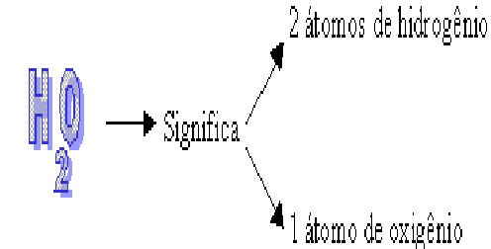
Balanceamento
SEMPRE DEVEMOS VERIFICAR SE A EQUAÇÃO ESTÁ BALANCEADA!
Page 08
Luciana Melo Almeida

Slide 9
Balanceamento
Page 09
Luciana Melo Almeida

Slide 10
Importante!
Devemos lembrar que para ajustar uma equação química usamos unicamente os coeficientes.
Os coeficientes usados no balanceamento de uma equação química devem ser sempre os menores números inteiros possíveis.
Page 10
Luciana Melo Almeida

Slide 11
Balanceamento por Tentativa:
Muitas equações podem ser balanceadas por tentativa.
Exemplo: O butano (C₄H₁₀) é um dos ingrediente do gás natural. Ele queima na presença de oxigênio (O₂) para formar dióxido de carbono (CO₂) e água (H₂O). Para montarmos a equação balanceada para esta reação, primeiro devemos escrever a equação principal.
C₄H_{10(g)} + O_{2(g)} CO_{2(g)} + H₂O_{(l)}
Iniciar com a fórmula que tem o maior número de átomos ou maior número de elementos diferentes.
Page 11
Luciana Melo Almeida

Slide 12
Balanceamento por tentativas:
C₄H_{10(g)} + O_{2(g)} 4 CO_{2(g)} + 5H₂O_{(l)}
Os átomos de Oxigênio são os únicos que não estão balanceados a esquerda da equação.
2 C₄H_{10(g)} + 13 O_{2(g)} 8 CO_{2(g)} + 10 H₂O_{(l)}
Para remover a fração basta multiplicar todos os coeficientes estequiométricos por 2.
C₄H_{10(g)} + 13/2 O_{2(g)} 4 CO_{2(g)} + 5 H₂O_{(l)}
Page 12
Luciana Melo Almeida

Slide 13
Exemplos
Page 13

Slide 14
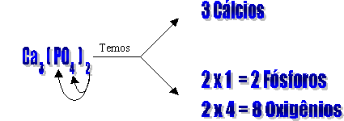
Exemplos
Observe que a quantidade de átomos
é a mesma nos dois lados da equação!
Page 14
Luciana Melo Almeida

Slide 15
Reações químicas
Como saber se uma reação ocorreu?
Mudança de cor
Formação de gases
Formação de sólidos
Alteração de temperatura
Page 15
Luciana Melo Almeida

Slide 16
Reações químicas
Principais reações químicas
–Digestão, leite,vinho,ferrugem,cozinha...
Principais fenômenos físicos
– Mudanças de estados físicos -
Page 16
Luciana Melo Almeida

Slide 17
Reações químicas
1.Síntese
2 ou + reagentes → 1 só produto
A + B → AB , S + O₂ → SO₂
Obs : Nesse tipo de reação pode ou não ocorrer oxidorredução .
Page 17
Luciana Melo Almeida

Slide 18
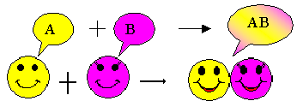
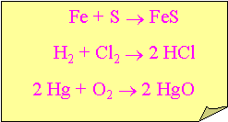

Slide 19
2.Análise
1 produto → 2 ou + reagentes
AB → A+B , CaCO₃ → CaO + CO₂
Há 3 tipos de análise , conforme o agente causador da reação .
Eletrólise – Corrente elétrica
Fotólise – Luz
Pirólise - Aquecimento
Obs : Esse tipo de reação pode ocorrer c/ ou s/ oxidorredução .

Slide 20
Reações químicas
Page 20
Luciana Melo Almeida

Slide 21
3.Simples troca
Onde uma substância simples +1 substância composta reagem entre si deslocando , ou o cátion , ou o ânion da substância composta .
A + BC → AC+ B
Ag°+ HgS→ AgS + Hg°
Obs : Esse tipo de reação sempre ocorre
c/ oxidorredução .
Page 21
Luciana Melo Almeida

Slide 22
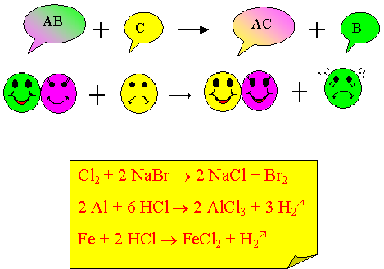
Reações químicas
Page 22
Luciana Melo Almeida

Slide 23
4.Dupla Troca
Troca-se cátion c/ cátion e ânion c/ ânion entre as substâncias compostas.
AB + CD → AD + CB
AgCl + NaNO₃ → AgNO₃ + NaCl
Obs1:Nesse tipo de reação o meio aquoso é fundamental p/ troca de íons.
Obs2 : Nesse tipo de reação não ocorre oxidorredução .
Obs3:Neutralização é uma “DT” especial.
Page 23
Luciana Melo Almeida

Slide 24
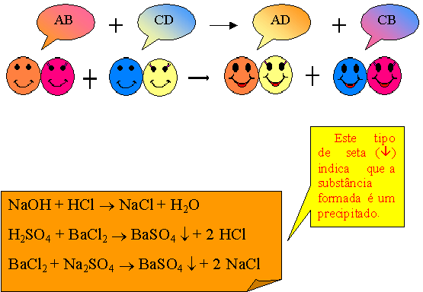
Reações químicas
Page 24
Luciana Melo Almeida

Slide 25
Reações químicas
Obs : Pode –se prever a ocorrência de uma reação de dupla troca pela :
Formação de um sal insolúvel
Formação de um gás
Formação de um produto ↓ ionizável
Se for uma neutralização
Page 25
Luciana Melo Almeida

